Slide 1
Zkušenosti z realizace projektu Linking Danube
Ing. Vojtěch Elstner – KORDIS JMK, a.s.
Seminář k evropským dotačním programům
Krajský úřad Olomouckého kraje
18. září 2017

Slide 2
Obsah
KORDIS JMK a rozvojové projekty IDS JMK
Realizované projekty dotované EU
Projekt Linking Danube
Benefity z realizace projektů
Zkušenosti s administrací projektů

Slide 3
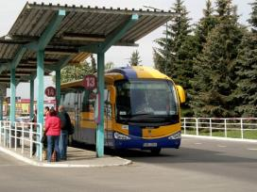
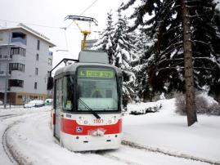
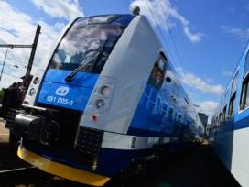
KORDIS JMK, a.s.
Koordinátor Integrovaného dopravního systému JMK
Společnost zřízená Jihomoravským krajem a statutárním městem Brnem
Zajišťuje koncepční plánování dopravní obslužnosti JMK
Organizačně zabezpečuje fungování IDS JMK
Provádí další servisní činnosti pro své zřizovatele
…
K zajištění rozvoje IDS JMK realizuje projekty dotované EU

Slide 4




Realizované EU projekty (1/3)
Programové období 2004-2006
Modernizace přestupních uzlů IDS JMK
Programové období 2007-2013
Centrální dispečink, elektronické informační panely, zázemí pro cestující
  Analýza možností přeshraniční dopravy
  Marketingová podpora přeshraničních linek IDS JMK na Slovensko a do Rakouska
Fond malých projektů

Slide 5





Realizované EU projekty (2/3)
Socioekonomický průzkum potenciálu využití VRT Praha – Brno
Memorandum o výstavbě a revitalizaci železničních tratí regionálního významu (204 tis. €)
Výměna dat o jízdních řádech, rozšíření vyhledávače spojení IDS JMK o spoje provozované partnerskou organizací v Dolním Rakousku (83 tis. €)
Programové období 2014-2020
„Chytré“ parkování na podporu
nízkoemisních zón (149 tis. €)

Slide 6


Realizované EU projekty (3/3)
Peripheral Access
  Rozvoj udržitelné přeshraniční dopravy – nové modely pro podporu rozvoje turistiky v periferních regionech (91 tis. €)
Subnodes
  Podpora napojení uzlů mimo TEN-T na uzly ležící na síti TEN-T
  (214 tis. €)
  Linking Danube
  Propojení vyhledávačů spojení a informačních systémů pro cestující v Podunají (244 tis. €)

Slide 7

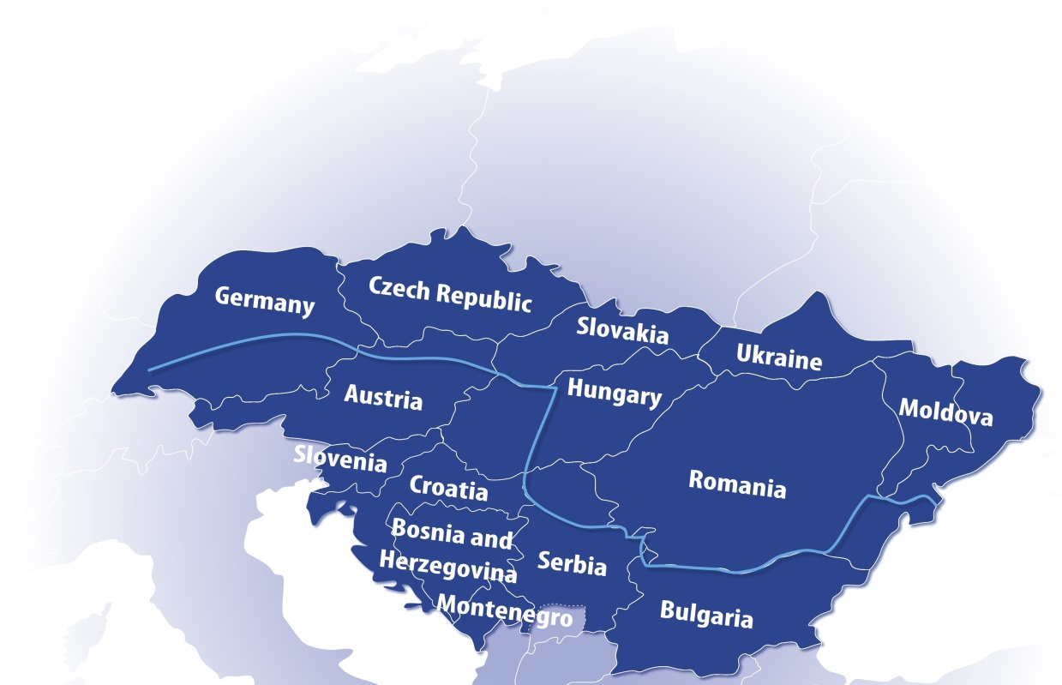
Interreg Danube
Nový program v období 2014 – 2020
Spolufinancování 85 % z ERDF
Účast partnerů ze soukromého i veřejného sektoru
4 prioritní osy:
Inovativně a sociálně zodpovědný Dunajský region (DR)
Environmentálně a kulturně zodpovědný DR
Lépe propojený DR
Dobře řízený DR

Slide 8
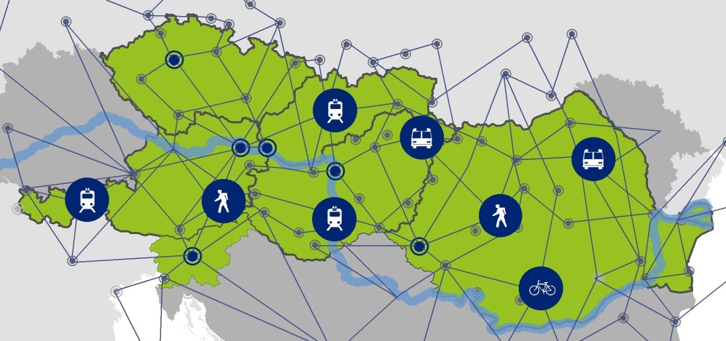
Linking Danube
Doba realizace: 1. 1. 2017 – 30. 6. 2019
9 partnerů z 6 zemí
Celkový rozpočet 3 mil. €
http://www.interreg-danube.eu/approved-projects/linking-danube

Slide 9
Cíle projektu
Propojení vyhledávačů spojení a informačních systémů pro cestující v Podunají
Podpora mobility šetrné k ŽP poskytnutím vyhledávacích nástrojů
Zlepšení propojení periferních oblastí s hlavními dopravními koridory pomocí integrace alternativních dopravních služeb (doprava na zavolání)
Vytvoření koncepce multimodálního vyhledávače spojení pro celý DR
Pilotní realizace propojení vyhledávačů spojení

Slide 10
Cesta k implementaci projektu
3-5/2016 Podání projektové žádosti (2. krok)
10/2016 Schválení projektu k realizaci
1/2017 – 6/2019 Implementace projektu
12/2016 Vypořádání připomínek k žádosti
2/2017 Subsidy Contract - podpis smlouvy
11/2015 Vyjádření zájmu o projekt
9/2015 Otevření výzvy

Slide 11
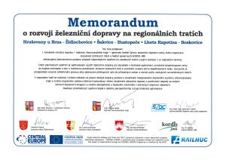
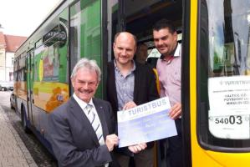
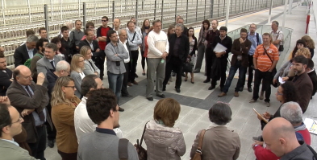
Benefity realizace EU projektů
Upevňujeme spolupráci, která tu historicky byla…
…stále jsme si s partnery ze zemí střední Evropy kulturně blízcí a máme na čem pracovat.
Projekty umožňují realizaci aktivit, které by z národních zdrojů nebyly prioritně financovány.
Máme možnost vidět a zažít, jak se stejné věci dělají jinde.
Můžeme poznat nové kolegy a vyměňovat si zkušenosti.
I malý projekt může rozhýbat velké věci.

Slide 12
Zkušenosti s realizací projektů
Každý projekt se skládá z:
technických aktivit,
aktivit zaměřených na řízení projektu,
aktivit zaměřených na publicitu.
Aby byl projekt dobře řízen a propagován, je třeba komunikovat s partnery, CRR, JS.
Při realizaci je potřeba počítat s časem nutným na komunikaci se všemi dotčenými institucemi. Jinak dochází k opožďování realizace případně problémům s uznatelností nákladů.
Realizaci aktivit je vhodné včas plánovat a nenechávat nic na poslední chvíli.

Slide 13
Zkušenosti s administrací
Nutnost předfinancování projektu. Proplácení uznatelných nákladů trvá měsíce.
Administrativní náročnost v půlročních cyklech, nejnáročnější na začátku a na konci.
Reporting probíhá elektronicky – rychlejší přenos informací, přesto nutnost některých tištěných dokumentů, projektoví a finanční manažeři CRR jsou kompetentní a ochotní řešit jakékoliv odchylky.
Změny v projektu jsou možné, je třeba ctít nastavená pravidla a vše zkomunikovat.

Slide 14


Děkuji za pozornost!
Vojtěch Elstner
KORDIS JMK, a.s.
Brno, Nové sady 30
info@kordis-jmk.cz
+420 543 426 667
facebook.com/Danube-Transnational-Programme-1463628217267923/
twitter.com/Interreg_Danube
www.interreg-danube.eu/approved-projects/linking-danube
www.idsjmk.cz

